Slide 1
기업 프로젝트 생산성 향상을 위한
최적의 솔루션
Microsoft EPM(Enterprise Project Management)
2013
한국마이크로소프트
Notes:
가장 인지도가 높은 솔루션..
그러나.. 어렵다고 느끼는 솔루션..

Slide 2



Key Business Imperatives
혁신
수행
성장
전사에 걸친 혁신 문화의 정립
다양한 소스의 Idea를 R&D로 확장
새로운 제품개발 및 시장의 개척
다양한 고객 및 Device 부터의 Insight
제품개발시간의 단축 및 Time to market
경쟁 우위의 확보
비용절감
생산성과 운영효율의 향상
경쟁우위를 위한 제품 품질의 향상
시장변화에 발 빠른 대처
각종 위기상황에 대한 준비 (경제위기, 경쟁사 동향)
고객과 기업브랜드의 연계성 제공
충성고객 확보 및 고객 서비스 품질의 확대
새로운 성장을 위한 신기술의 활용
끊임없는 제품 개발 및 서비스의 개발
Notes:
기업 프로젝트의 복잡성이 증가
Time to market이 경쟁력의 핵심
수출만이 살길이다. (Global 경쟁)
끊임없는 혁신/ 끊임없는 허리띠 졸라매기/성장을 위한 몸부림
신기술의 계속적인 개발…
이 모든것을 한정된 자원과 비용으로 해결해야 하는 난제
투자에대한 합리화도 필요.. 어떻게 합리화를 할 것인가..
이러한 복잡한 기업환경에 가장 필요한 부분이 무엇일까?
외국과 한국의 차이점..
한국: 개인에 의존하는 기업 문화
선진국: 프로세스 및 절차에 의존하는 기업문화..
이를 위해서…→ 모든 제품 개발과.. 기업에서 수행하는 업무에 대한 투명성이 있어야 함.
이에 대한 몸부림이 펼쳐지고 있음.
중진국의 함정→ 빠져 나온 지 14년..→ 선진국 문턱에서.. 정체.. → 신기술/Right투자/합리화가 가장 중요.

Slide 3

기업 프로젝트 환경의 변화
Biz Strategy
& Investment
Central Project
Control
Global
Resource
what are the complexity & Challenges
these create?
비즈니스 전략과 프로젝트의 연계
기업프로젝트의 중앙 통제
글로벌 프로젝트 관리
what are the new Required Capabilities?
Collaboration
Communication
Sustainable
Innovation
Resource
Optimization
프로젝트 협업과 의사소통의 중요성
지속적 혁신 및 프로젝트 관리 중요성 증대
최적화된 리소스 관리
Notes:
프로젝트의 정의에 대한 설명: 기간/자원/비용

Slide 4
Project Momentum
1
20M
Industry Leader
20
10k
1 copy sold every
20 seconds
20 million users
10,000 organizations
Industry leader
in analyst reports

Slide 5

프로젝트에서 꼭 필요한 부분은?
프로젝트 및 운영업무의 가시화
비즈니스 전략 및 목표달성을 극대화 할 수 있는 프로젝트 포트폴리오 의 구성 및 우선순위 최적화
최적화된 Resource 관리
프로젝트 및 포트폴리오의 투자 Performance 관리
커뮤니케이션, 정보 공유 및 협업의 개선
이슈 및 위험요소에 대한 사전 인지 및 이와 관련된 대처방안
향후 확장에 대한 Scalability 보장
1
2
3
4
5
6
7
Notes:
Alternative slide to #3 Business Challenge.
Whereas we earlier looked at common challenges that businesses of all sizes face, we now want to drill down a little deeper and look at what businesses need to help them overcome the aforementioned challenges.
First, gain visibility into projects and operational activities – It’s easier to track and monitor projects if you have visibility into all of the stages and players.
Objectively prioritize, optimize, and select project portfolios that best align with business strategy and maximize business value – Choosing the best projects for your business enables you to potentially profit the most.
Proactively and reactively manage resources – Managing resources both in material and personnel, can be difficult. Your business needs tools that enable you to prevent problems from occurring and quickly correcting problems when they do occur. This way, you can cover all of your bases no matter what situation arises.
Control and measure project and portfolio financial performance – Your business needs to be able to measure performance and at the same time control costs.
Improve communication, information sharing, collaboration – Effective communication and collaboration leads to unified project management, reducing errors and improving decision-making and end results.
Identify, mitigate, and communicate issues and risks – No project comes without risks. You need to be able to proactively identify issues and risks and create a methodology should any of these issues come to fruition.
Invest in scalable, connectible, and extensible platforms – The best solutions utilize existing pieces of your infrastructure. They also are easy to scale, enabling you to get a greater return on your existing investments as well as a greater return on new investments.

Slide 6
MS EPM 솔루션 개요
EPM 솔루션 소개
EPM 은 Enterprise Project Management 의 약자로 전사적인 프로젝트 관리의 효율성 및 효과의 향상을 위한 Microsoft 사의 프로젝트 관리 솔루션 입니다.
EPM이란?
EPM의 목적
기업 내에서 지속적으로 발생하는 다양한 프로젝트들을 조직의 목표에 부합하도록 체계적으로 엮고 관리하고자 하는 Systematic Approach
EPM의 대상은 일반적인 개발 및 개선 프로젝트 뿐만 아니라
  전략적 추진과제
  경영혁신 활동
  운영 개선
  전통적인 개발 프로젝트 등을 모두 포함
EPM은 전체 조직의 경쟁력을 향상시키기 위해 필요한 변화의 요소, 즉 People, Process, Technology의 원활한 활용을 가능케 함.
Visibility : 조직 내의 모든 프로젝트의 진행상황과 자원 별 작업 수행현황을 시각적으로 확인
Insight : 진행상황중의 작업 별 또는 자원 별 변동 사항이 전체 프로젝트에 미치는 영향을 실시간으로 자동분석
Control : Project가 제공한 상황예측정보와 분석 정보를 기준으로 프로젝트를 입체적으로 통제

Slide 7
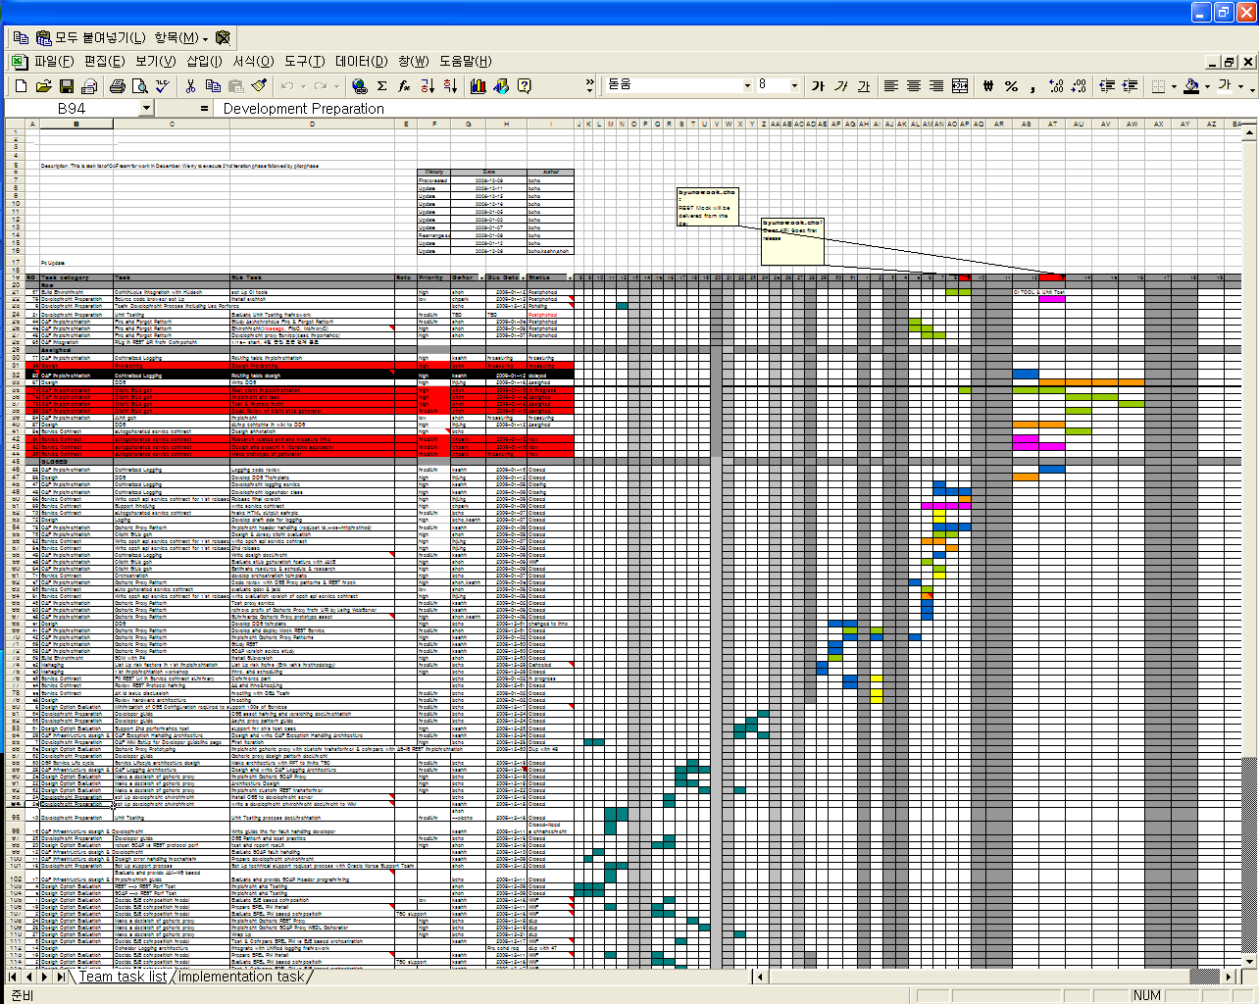
1세대 프로젝트 관리: 단순한 일정 관리

Slide 8
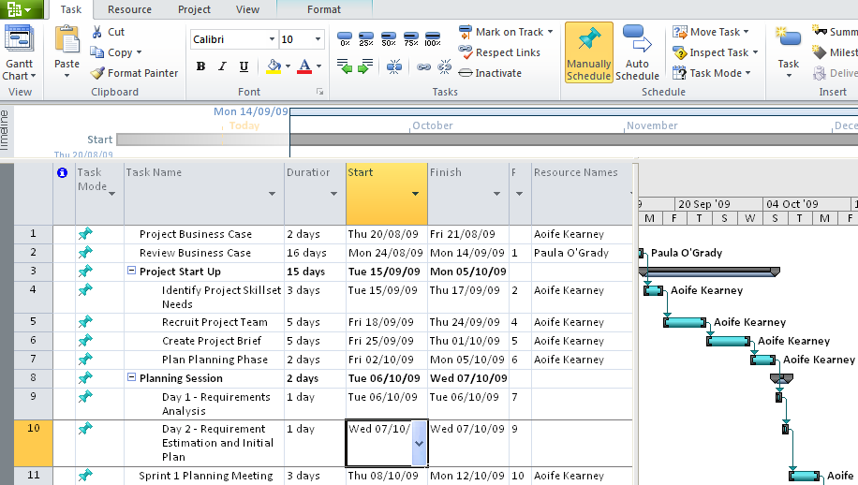
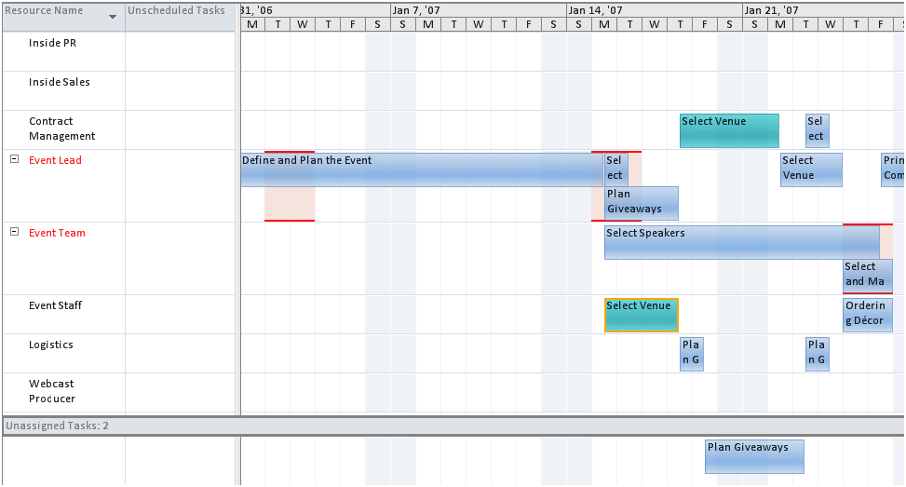
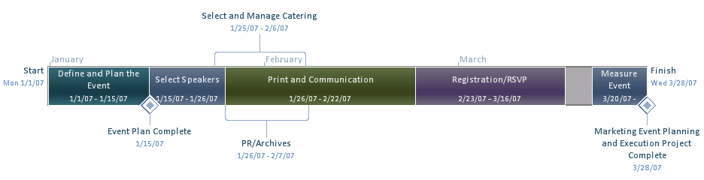
2세대 프로젝트 관리: 전문 툴을 이용한 프로젝트 관리
프로젝트 계획
프로젝트 실행
프로젝트 평가
단독 프로젝트 계획

Slide 9
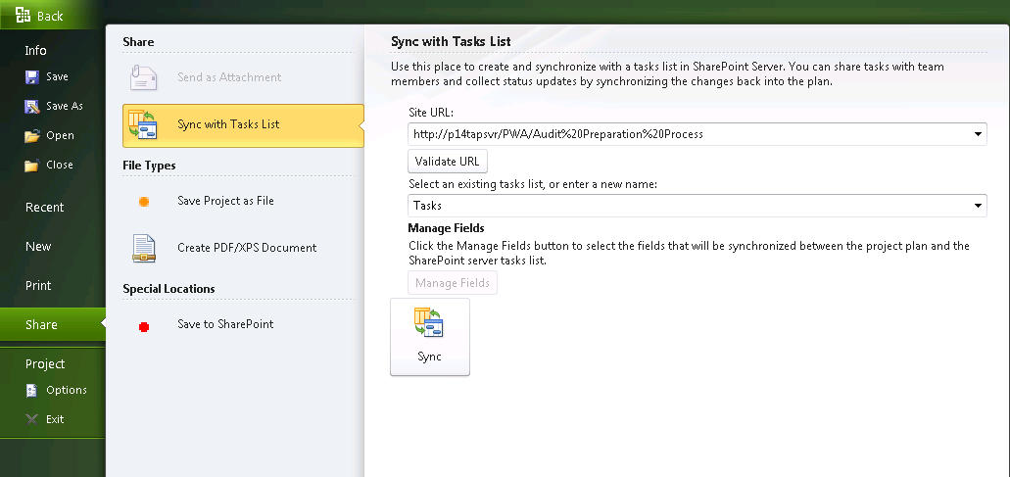
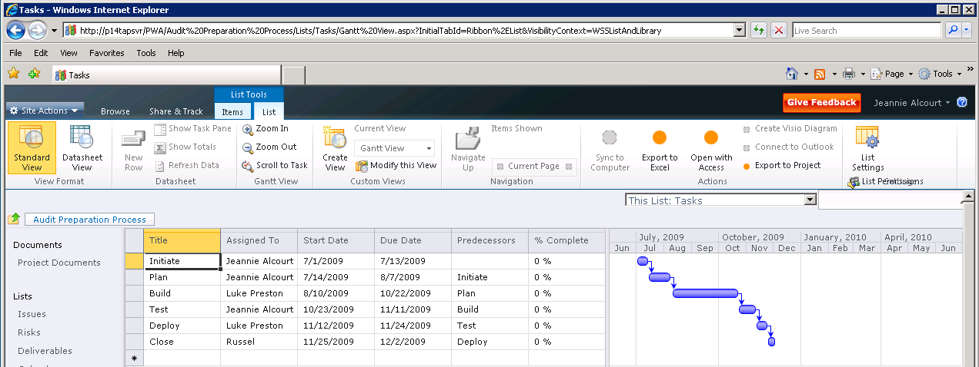
3세대 프로젝트 관리: 프로젝트 모니터링
개인 또는 부서 단위로 관리되는 프로젝트들을 협업공간을 통해 모니터링
사용자: 프로젝트 관리자, PMO/임원
프로젝트 계획
프로젝트 실행
프로젝트 평가
단독프로젝트 계획
프로젝트 중앙관리

Slide 10

EPM 프로젝트 관리 서비스 모델
EPM 솔루션 소개
(CIO임원/팀장)
프로젝트 종합적인 상황 분석
전체 프로젝트 현황 모니터링
일정현황 모니터링
이슈,리스크, 보고서 확인
Project Web Access
PMO
프로젝트 종합관리
전체 프로젝트 변경관리
전체 프로젝트 진행관리
전제 프로젝트 상황 분석
프로젝트
관리
이슈/
리스크
관리
PM
Project Professional
문서관리
자원관리
프로젝트 등록
세부작업(Task) 등록
자원할당
일정관리
산출물 관리
이슈,리스크,보고서 관리
프로젝트 진행 관리
프로젝트
진행정보
이슈/
리스크
정보
팀원(PL, 팀원)
Project Web Access
개인별
작업
내 작업 확인 및 진행률 등록
이슈 등록
리스크 등록
자원할당
정보
문서정보
작업 진행률 등록

Slide 11
EPM 도입 효과
EPM 솔루션의 협업의 기능으로 기업 프로젝트의 효율을 극대화 할 수 있으며, 프로젝트 기간의 단축과 비용을 절감함으로써 조직내의 한정된 자원을 극대화 할 수 있습니다.
EPM ROI Framework For Shareholder Value Creation
업무생산성
향상
팀원간 또는 프로젝트간 협업 기능을 통한 업무 효율화
반복적 단순업무의 감소로 직원 동기 부여
Increase Revenue
기업 가치
제고
기업의 전략적 목표 달성도 평가 및 조정 지원
상품 및 서비스의 Time-to-Market 시간 단축으로 고객 만족도 향상
Shareholder Value Creation
정보관리의 효율
Web 기반의 프로젝트 정보 접속
전사적 프로젝트 및 자원정보의 통합 관리 및 정보 활용
Decrease
Costs
프로세스의 효율
프로젝트 도구의 표준화
비즈니스 의사결정의 고도화 및 합리화
전사적 프로젝트 통합관리로 업무간 협력 원활
효율적인 인적 자원 및 시간 관리로 프로젝트 시간 단축
전사적 자원의 통합관리로 비용절감
시간 단축

Slide 12

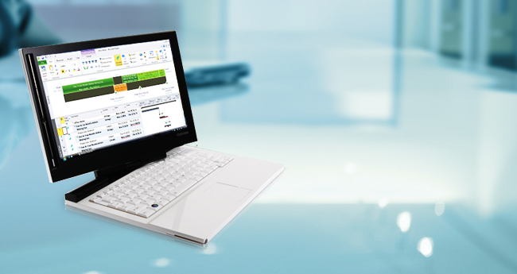


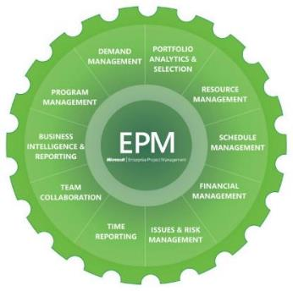
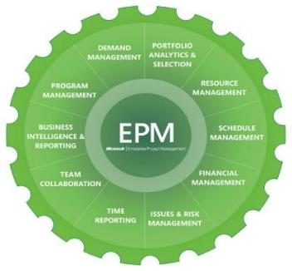
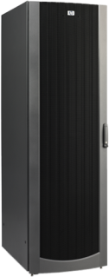



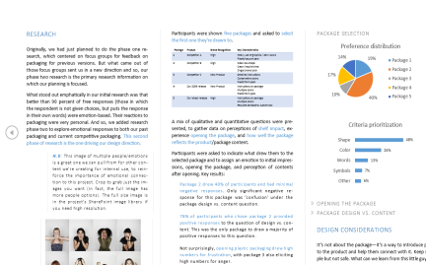

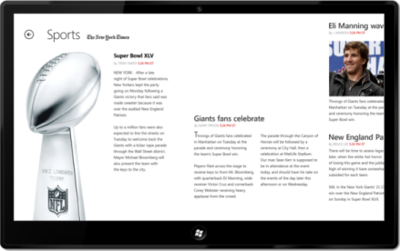

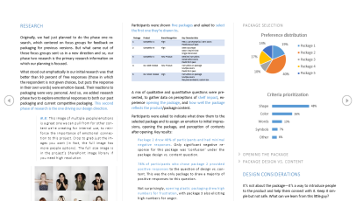



Microsoft Project의 혁신
Desktop 일정관리에서 EPM in the cloud
2010
2013
1987
일정관리
간단한 보고기능
Task 관리
일정 프린트
자원 Tracking
Hybrid
Best experience across devices
On Premises
Online
Notes:
대부분의 기업이 PMS를 가지고 있지만.. 과연 잘 사용하는가?
Why? 어렵다.. 지겹다.. 내업무와는 상관이 없다..
그러나.. 반드시 필요하다.
협업기반의 PMS가 반드시 필요.. → Global 협력..→ Project Deploy의 즉시성이 보장.

Slide 13




Choose the Right Tools that Can Evolve with You
Work Management Solutions for Individuals, Teams and the Enterprise
Project 2013
Project &
Portfolio Management
Enterprise
Workgroup
Collaboration and Reporting
Project Server 2010
(Built on SharePoint® Server)
Team
Project Pro Synch
to SharePoint
Web-Based Project Editing (Project Server)
Project Managers
Individual
Project Professional
SharePoint Task Lists
Low
Medium
High
Level of Complexity

Slide 14



MS EPM 솔루션 구성
Project Server 2013
Demand Management
Dashboard 및
리포팅
포트폴리오 구성 및 관리
개발팀
협업
개발 자원관리
일정관리
Project Professional 2013
프로젝트 관련
포탈
사이트 구성
및 운용
개발 팀 커뮤니티 & 팀사이트
Business
Intelligence
개발 산출물 저장소
Enterprise 검색
SharePoint Server 2013
웹을 통한 전사 프로젝트관리 플랫폼

Slide 15
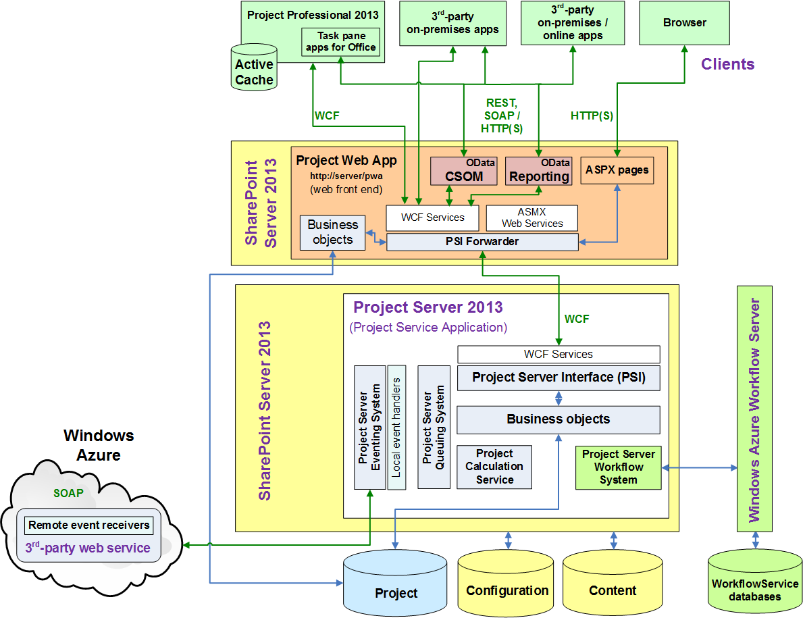
Project Server 2013 Architecture

Slide 16












MS EPM 솔루션 주요기능
프로젝트 관리기능
EPM 솔루션은 통합 프로젝트 관리를 위한 다양한 기능을 제공합니다.
  프로젝트, 일정, 범위, 비용, 성과, 이슈, 위험에 대한 관리기능
  프로젝트 팀원들의 원만한 협업을 지원하고 체계적인 산출물의 관리기능을 제공
  조직 고유의 프로젝트 관리 프로세스(Work Flow) 지원
프로젝트, 자원, 프로세스,
의사소통 체계 통합관리
  현재 프로젝트 상태에서 향후 위험을 고려한 최적의 프로젝트 일정변경 지원(CPM, PERT)
  지연작업이 프로젝트 전체 일정에 미치는 영향의 실시간 분석 / 지연작업 및 향후 작업에 대한 Mailing
프로젝트 통제,
Early Warning
  프로젝트 간의 선/후행 관계 및 종속성 관리를 통한 멀티 프로젝트 관리와 프로젝트 간의 상호 영향을 주는 위험에 대비
  비즈니스 우선 순위에 따른 자원 배정 / 자원 초과할당 상황 확인 및 평준화 기능
전사 차원의 모든
프로젝트의 통합 관리
프로젝트에 대한
가시성 확보 / 분석기능
  전체 프로젝트의 KPI 뷰 제공. 프로그램/포트폴리오 레벨에서 문제 프로젝트 Drill Down기능 제공
  실적데이터를 기반으로 다양한 다차원 분석 및 추이 예측 기능
프로젝트 교훈 및
Best Practice 제공
  Global Standard 프로젝트 관리 기법 제공
  기존 성공 프로젝트 사례의 광범위한 활용 (표준 WBS 제공)

Slide 17
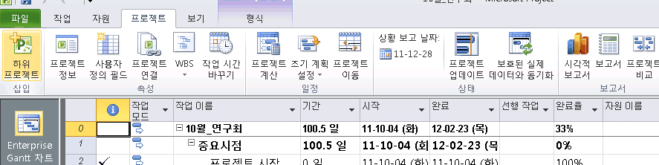
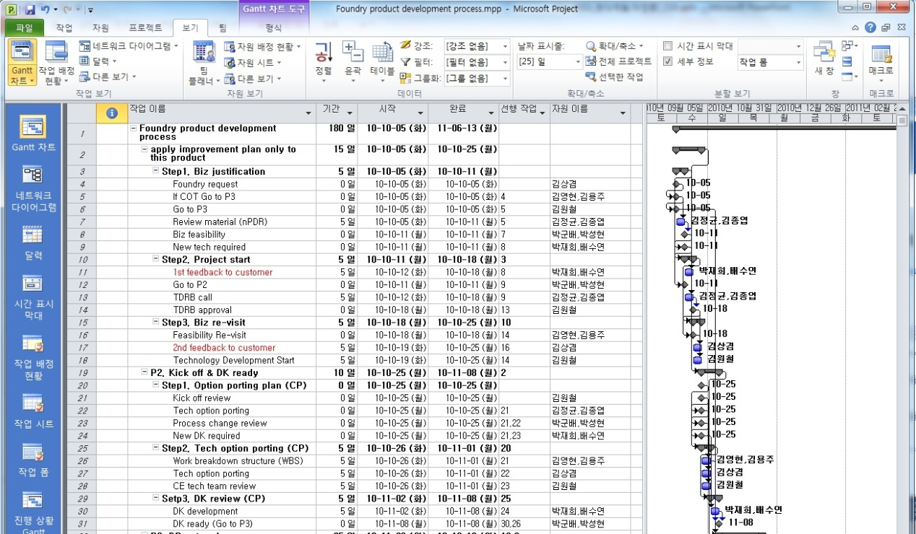
MS EPM 솔루션 주요기능
친숙하고 직관적인 환경
새로운 그래픽 메뉴와 친숙한 환경을 갖춘 리본에서 자주 사용하는 도구를 간단히 찾아 손쉽게 프로젝트를 만들고 관리할 수 있습니다. 상황에 맞게 제공되는 바로 가기를 통해 시간을 절약하여 더 많은 작업 성과를 달성할 수 있습니다.
리본 메뉴

Slide 18
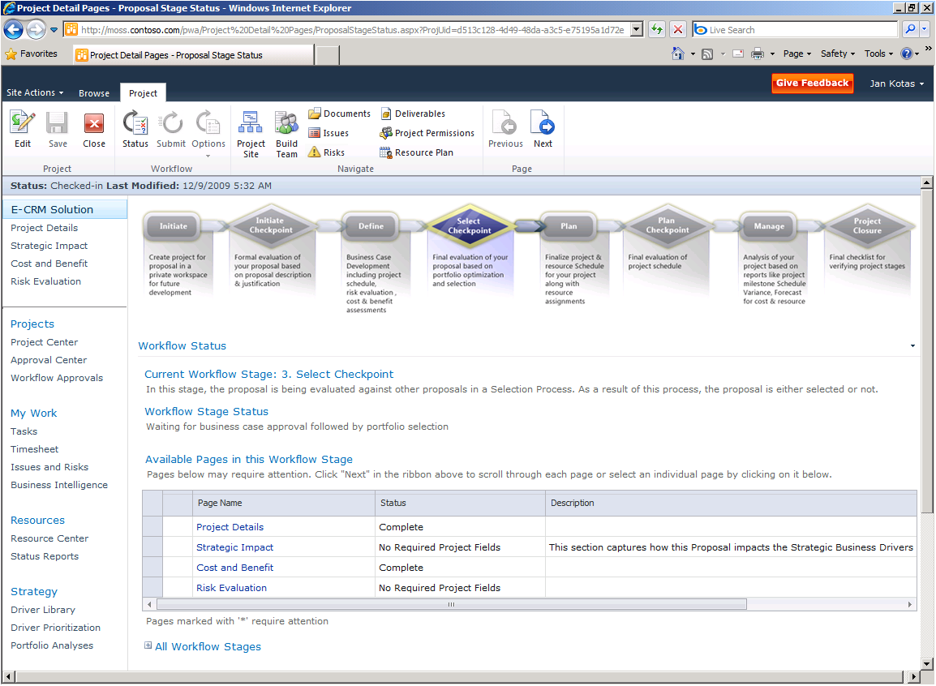
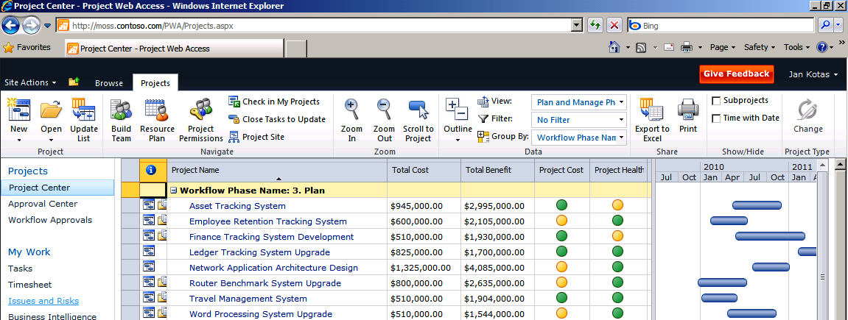
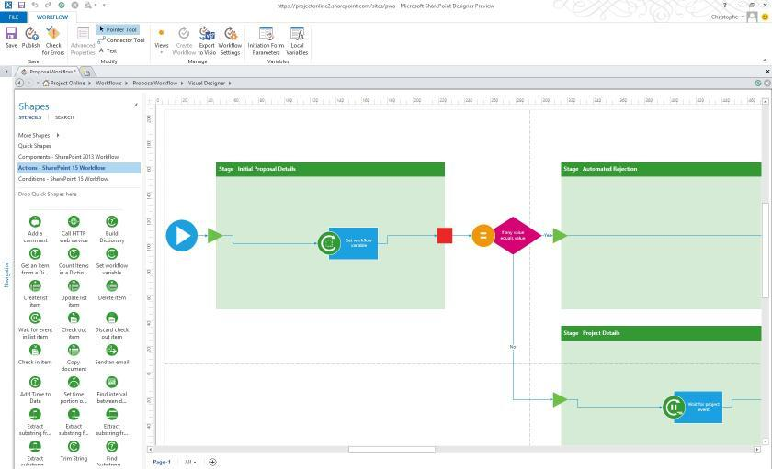
MS EPM 솔루션 주요기능
Stage Gate 및 Workflow를 이용한 프로젝트 생명주기 관리
Microsoft EPM은 Stage Gate 및 Workflow의 생성 및 관리를 통하여 프로젝트의 Life Cycle을 관리 합니다. 또한 전사 프로젝트의 Type별로 분리된 Stage/Gate및 Workflow를 적용 할 수 있습니다.
프로젝트
Stage & Gate View
전사 프로젝트 중앙 집중화
프로젝트 Workflow

Slide 19
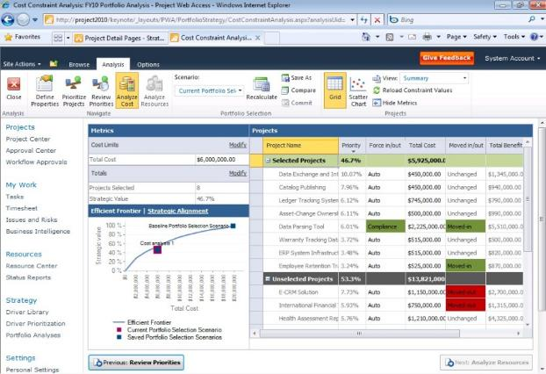
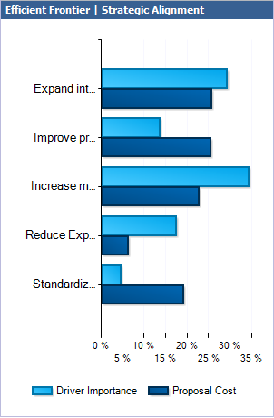
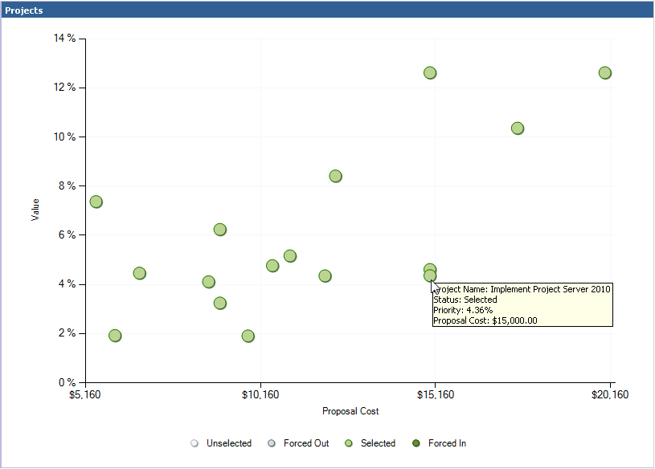
MS EPM 솔루션 주요기능
통합된 프로젝트 및 포트폴리오 관리
직관적인 사용자 인터페이스를 통해 전체 프로젝트 수명 주기를 지원하는 최적의 도구를 사용할 수 있습니다. 하향식 포트폴리오 관리 기법을 상향식 프로젝트 관리 기능과 결합한 Project Server를 사용할 경우 최적의 포트폴리오를 식별하여 선택하고, 성공적으로 프로젝트를 실행하여 성과를 달성할 수 있습니다.
예산 제약
전략적 연계
Scatter Chart
Force In/Out
기준 정의
최적화 분석
Efficient
Frontier

Slide 20
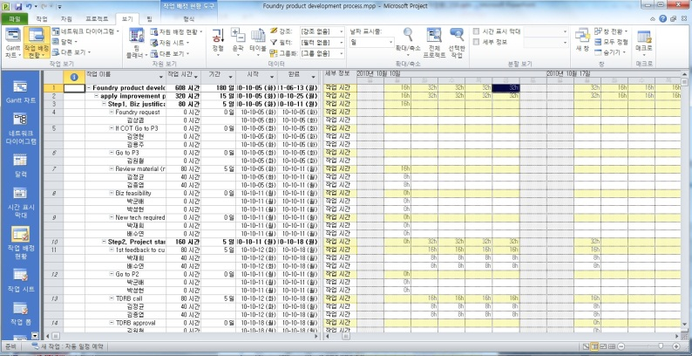
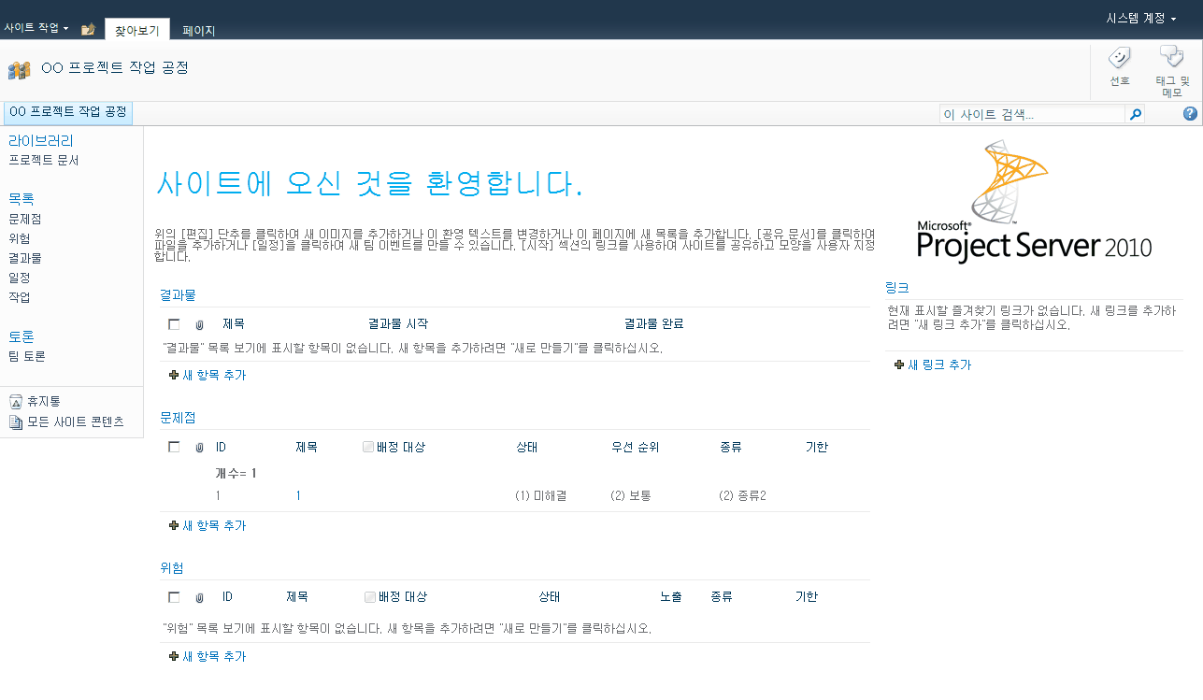
MS EPM 솔루션 주요기능
다른 사용자와 공동 작업
Project Professional을 사용하면 사용자 및 팀 구성원을 위해 EPM 시스템에 프로젝트 작업 상태 업데이트를 동기화할 수 있습니다. 또한 프로젝트 파일을 SharePoint Server 팀 사이트에 저장하여 계획을 전달하고 지속적으로 공동 작업할 수 있습니다.
프로젝트 별
팀 사이트
프로젝트
정보 동기화
문제점 및
위험 연결
프로젝트 문서 공유

Slide 21
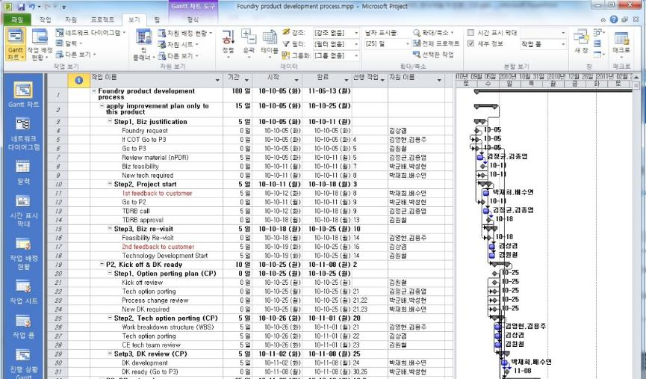
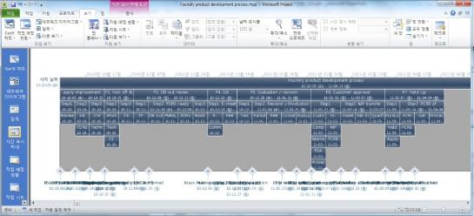
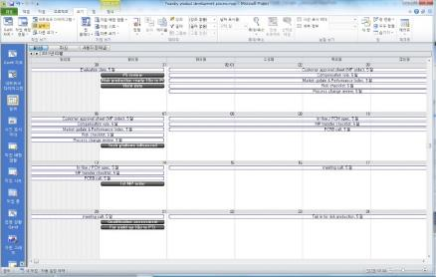
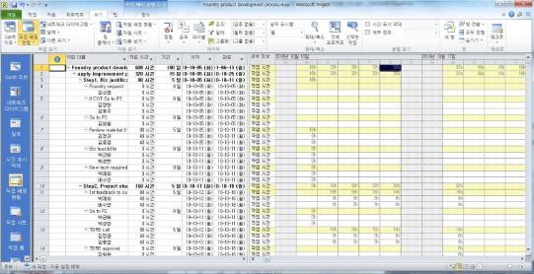
MS EPM 솔루션 주요기능
Microsoft Project를 이용한 일정 계획
Project Professional 에서는 Gantt 차트, 시간막대 그래프, 달력, 작업 배정 현황 등의 Viewer를 제공하여 사용자의 이해를 돕고 있습니다.
자원구성
시간 막대 그래프
Gantt Chart
20여가지 VIEWER를 제공하여 일정 관리를 지원합니다.
달력
작업 배정 현황

Slide 22
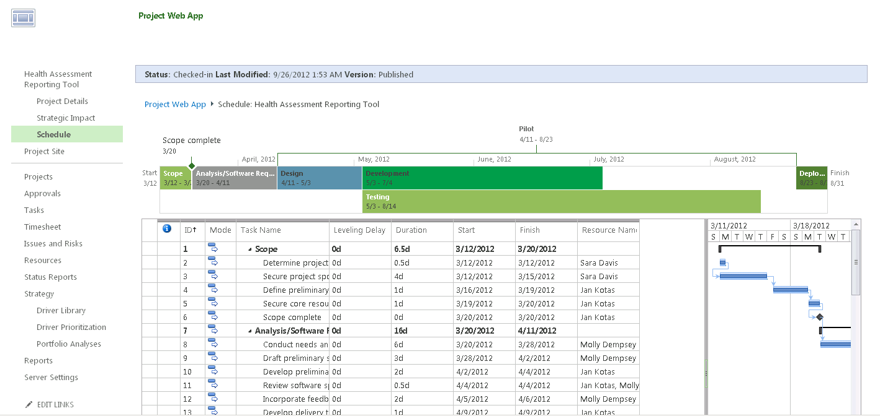
MS EPM 솔루션 주요기능
웹 기반 프로젝트 일정을 손쉽게 작성
웹 기반 프로젝트 일정 계획 기능이 포함된 브라우저에 제공하여 모바일 근로자의 역량을 강화합니다. 일시적인 프로젝트 관리자 및 인증된 프로젝트 관리자는 웹 기반 일정 계획을 통해 간단하거나 복잡한 일정을 온라인으로 신속히 작성하고 인터넷을 통해 어디에서든 계획을 편리하게 편집할 수 있는 유연성을 가질 수 있습니다.
온라인 상태에서 프로젝트 직접 수정

Slide 23

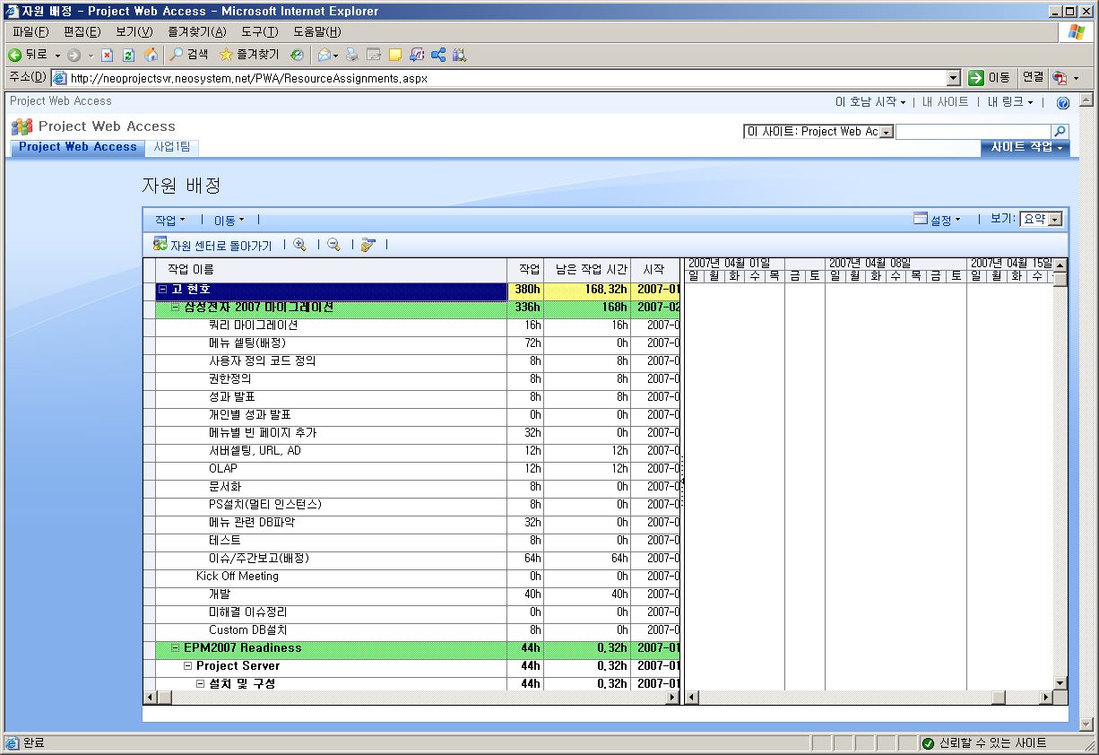
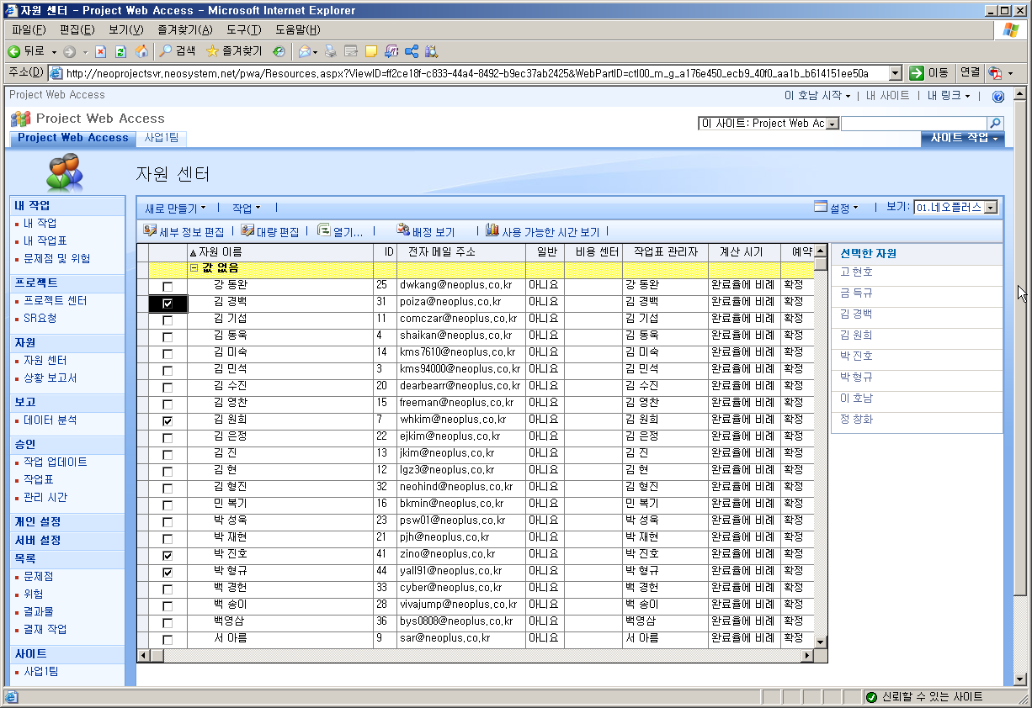
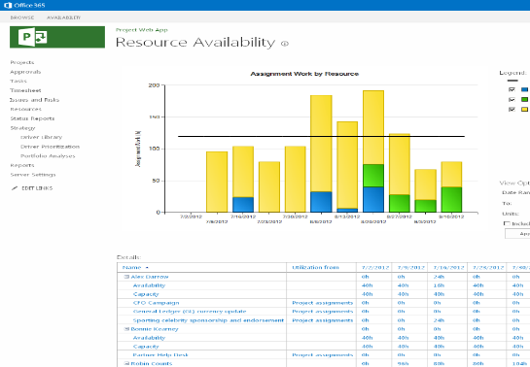
MS EPM 솔루션 주요기능
자원관리
EPM의 자원센터에서는 등록된 자원에 대한 다양한 분석 보고서를 작성할 수 있습니다.
자원센터에서는 “배정보기”, “사용 가능한 시간 보기”등 자원의 활용도에 따른 보고서를 작성합니다.
배정보기
과제 배정현황 분석
자원의 일별시간
배정 현황 분석
사용 가능한 시간
자원센터에서는 등록된 모든 자원에 대하여 프로젝트 배정
현황과 사용 가능한 시간 분석을 통하여 자원의 효율적
사용을 위한 분석 보고서를 제공합니다.

Slide 24
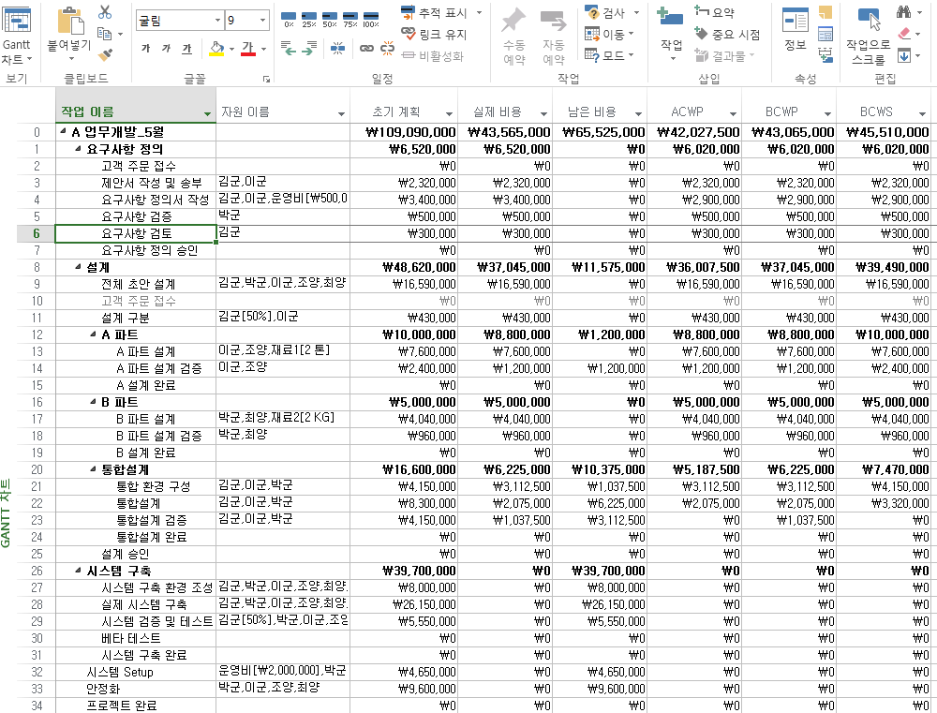
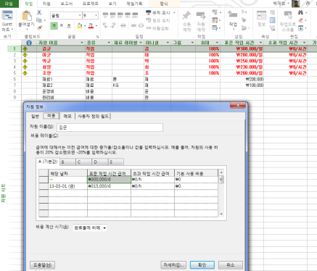
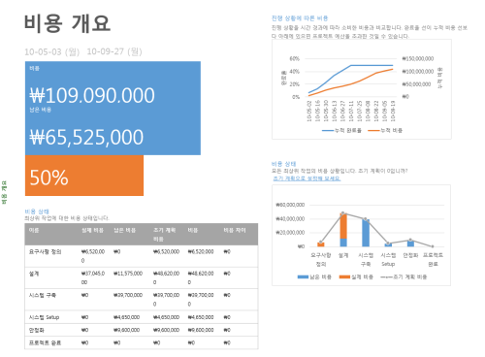
MS EPM 솔루션 주요기능
비용관리
자원관리자가 자원의 종류(작업자원, 재료자원, 비용자원)에 따라 기초 비용정보를 관리 합니다.
PM이 작업에 배정하면 해당 작업량에 따라 자동 계산됩니다.
공정률(작업완료률)이 입력되면 자동으로 비용 관련 정보들이 계산됩니다.
자원의 비용정보
자원배정
배정된 비용 정보와
실적이 반영된 비용
시각적 보고서를
이용한 비용 개요
비용 보고서
자원정보와 배정정보에서 기본적인 비용 정보가 수집되며
시각적 보고서를 이용하여 각종 비용 보고서를 확인 할 수 있습니다.
PWA에서는 Dynamic Dashboard를 활용하여 표시 합니다.
Notes:
Microsoft Project에서는 프로젝트 관리에서 일반적으로 사용하는 모든 비용계산이 자동으로 가능합니다.
비용, 초기비용, 실제비용, 남은비용, 비용차이…
BCWS(Budgeted Cost of Work Scheduled) – 계획가치
BCWP(Budgeted Cost of Work Performed) – 획득가치
ACWP(Actual Cost of Work Performed) – 실제투입원가
BAC(budet At Completion) – 목표예산
EAC(Estimate At Completion) – 추정 예산
SV(Schedule Variance) – 진도차이
CV(cost Variance) – 비용 차이
VAC(Variance At Completion) – 예상손익
그리고 사용자 정의 필드를 이용하여 별도의 계산을 할 수 있습니다.

Slide 25
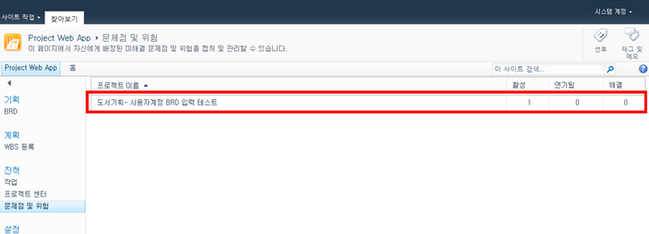
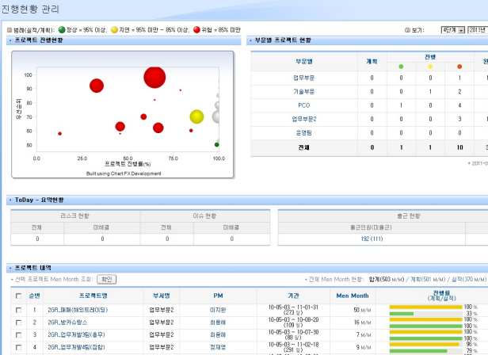
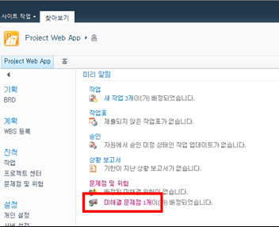
MS EPM 솔루션 주요기능
위험/이슈 알림, 현황 조회, 관리
위험/이슈 담당자의 알림 기능을 통해 위험/이슈 기본정보 및 진행 상태 등을 해결 담당자에게 전달하여 진행 여부 및 해결여부를 확인할 수 있으며 과제별 위험/이슈 화면이나, 전체 위험/이슈 현황 화면에서도 정보를 제공하여 조회 및 처리 할 수 있습니다.
과제, 진행상태 별 위험/이슈 현황
전체 위험/ 이슈 현황
개인 알림 – 위험/ 이슈 현황

Slide 26





MS EPM 솔루션 주요기능
권한, 보안 관리
Microsoft EPM에서의 권한관리를 위한 체계는 크게 전역권한을 위한 그룹관리와, 개별권한을 위한 종류관리로 구분됩니다. 이 두 가지의 권한관리 옵션은 서로 중복 설정되어 그룹별, 기능별, 사용자 별 다양한 권한 관리가 가능합니다.
전역권한
권한 그룹별 설정
그룹별 전역 기능에 대한 접근 권한
그룹권한설정
병렬 권한 설정
사용자
종류권한
개별 권한 설정 가능
개별 프로젝트 및 자원에 대한 접근 및
편집권한 제어
개별권한설정

Slide 27
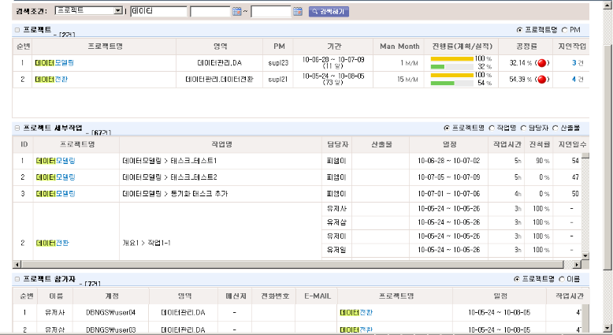
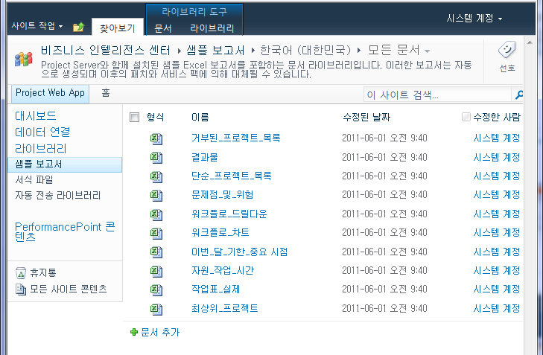
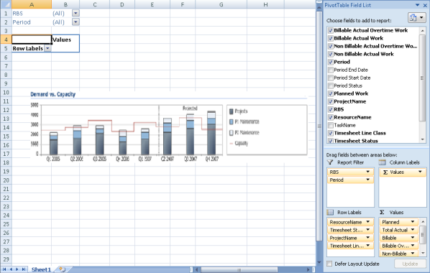
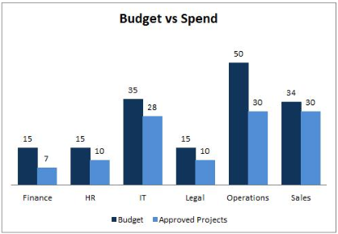
MS EPM 솔루션 주요기능
Business Intelligence 기반의 Reporting
사용자 요구에 맞는 다양한 Report 형태를 제공하며 해당과제나 세부 작업, 작업자 등을 조회 할 수 있습니다. 또한 Business Intelligence 기능을 통하여 미리 정의된 템플릿과 Best Practice 템플릿을 이용하여 쉽게 리포트를 작성할 수 있습니다.
과제 검색 리포트 기능
BI 기본 샘플 보고서 기능

Slide 28
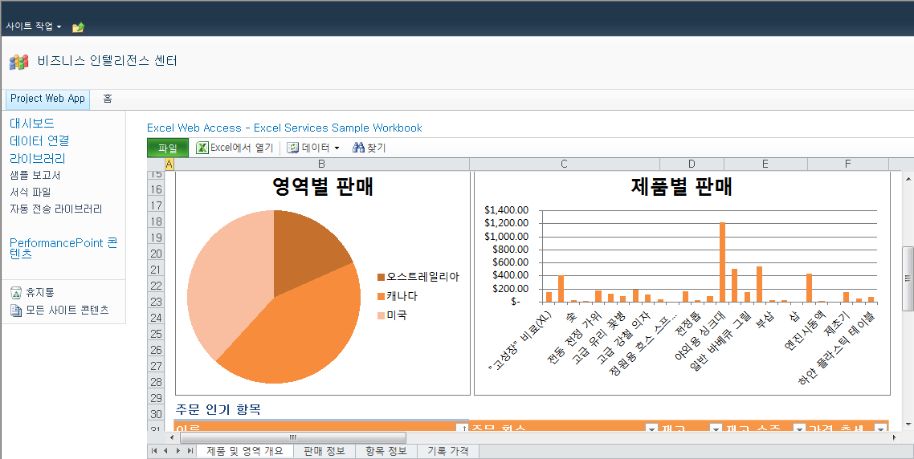
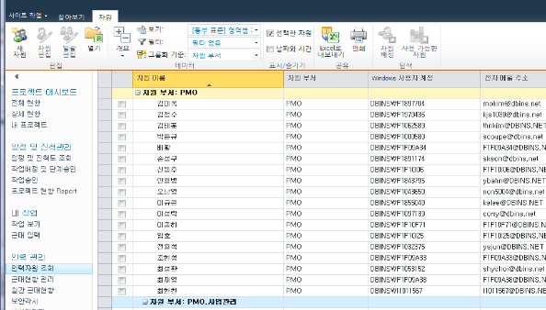
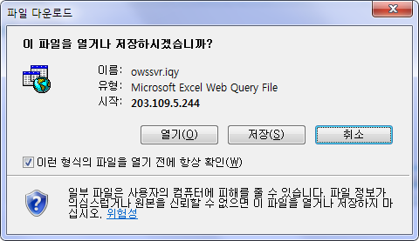
MS EPM 솔루션 주요기능
Microsoft Office와의 연동
MS SharePoint Server 및 Project Server에서는 MS Office제품과의 연결을 기본 제공하며 BI Excel Service 및 Grid 등은 완벽하게 Excel로 Export 됩니다
BI 엑셀 서비스 리포트 기능
엑셀 내보내기 기능
Business Intelligence
기업의 경쟁력 향상을 위해서, 기업의 내 외부에서 발생하는
데이터를 수집하고 분석하여 경영 환경의 추세를 파악하고 전략을
수립하기 위한 기업의 역량

Slide 29
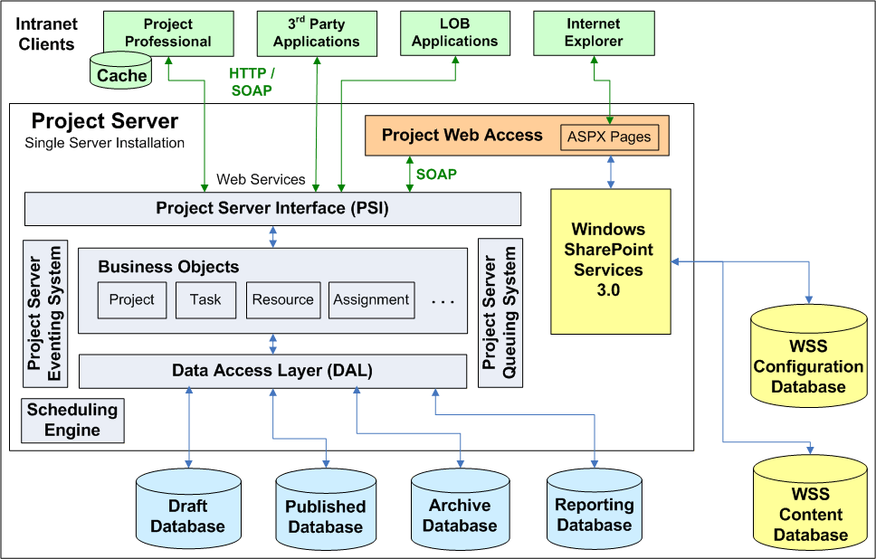






MS EPM 솔루션 주요기능
Legacy Interface
EPM은 여러 유형의 확장 가능한 Customization환경을 제공합니다. Project Professional에서 Project Guide 및 매크로를 제공하여 과제계획 및 변경에 대한 확장성을 제공하고, Project Web Access에도 Web part등을 통한 확장이 가능합니다. 또한, Project Server Interface(PSI)를 제공하여 타 시스템에서 직접 연계 작업을 할 수 있는 기반을 제공합니다.
VBA, Macros, Project Guide
Web Services, Events,Scheduling
Customization 영역
Interface Adapter
Project Professional
ASP Pages, Web Parts, Workflow, Templates
Project Web Access
Eventing System
Reporting Service
Microsoft SharePoint Server 2013
Cutomization, SRS, Extend the OLAP Cube
ERP
e-Procurement
Plusware
Web Service, Database연동, 고객사 Interface 규약등 다양한 방법에 의한 Interface Adapter 개발하여 기간계 시스템과 연동할 수 있도록 기술 환경을 제공합니다.

Slide 30
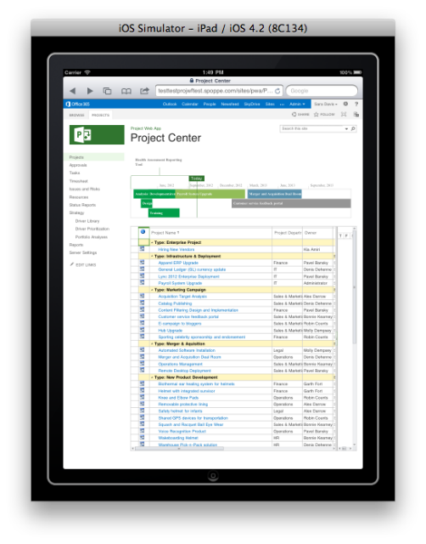
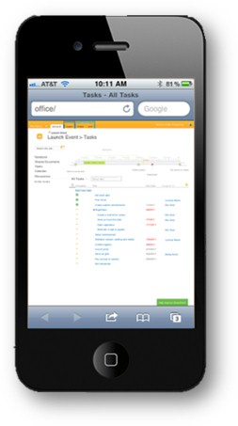
MS EPM 솔루션 주요기능
Any device, any platform
Microsoft Project는 각종 모바일 기기의 다양한 Browser를 지원합니다.
지원 Browser
  IE 8.0이상
  Google Chrome 최신버젼, Mozilla Firefox 최신버젼, Apple safari 최신버젼.
Take action from Windows Phone, iPhone and Android devices.

Slide 31
Microsoft EPM의 강점
Microsoft는 제품적으로 사업적으로 고객사의 성공적인 Enterprise Project Management 수행을 위한 장기적인 파트너 입니다.
기술적 강점
사업상 강점
통합 프로젝트 중심의 협업 플랫폼
제품 발전을 위한 끊임 없는 기술투자
모든 프로젝트 정보의 단일화된 전사적
어플리케이션
유연한 아키텍쳐 및 확장성
- scales up & scales out
프로젝트 Process 및 WBS의 표준화 구현
PM 분야에서의 리더로써의 이점
PSI (Project Server Interface) 통한 손쉬운
Legacy Integration
Microsoft 오피스 제품군과의 최적의
통합성 제공
전세계 사용자 그룹 형성, 고객 만족으로
부터 신뢰성 과 프로젝트 시장의 리더
전세계적으로 프로젝트 파트너사의 성장
Microsoft 플랫폼과 자원의 활용
Microsoft Project의 평가
- great analyst, customer feedback
on features and direction
- entering resource management
market in a significant way

Slide 32
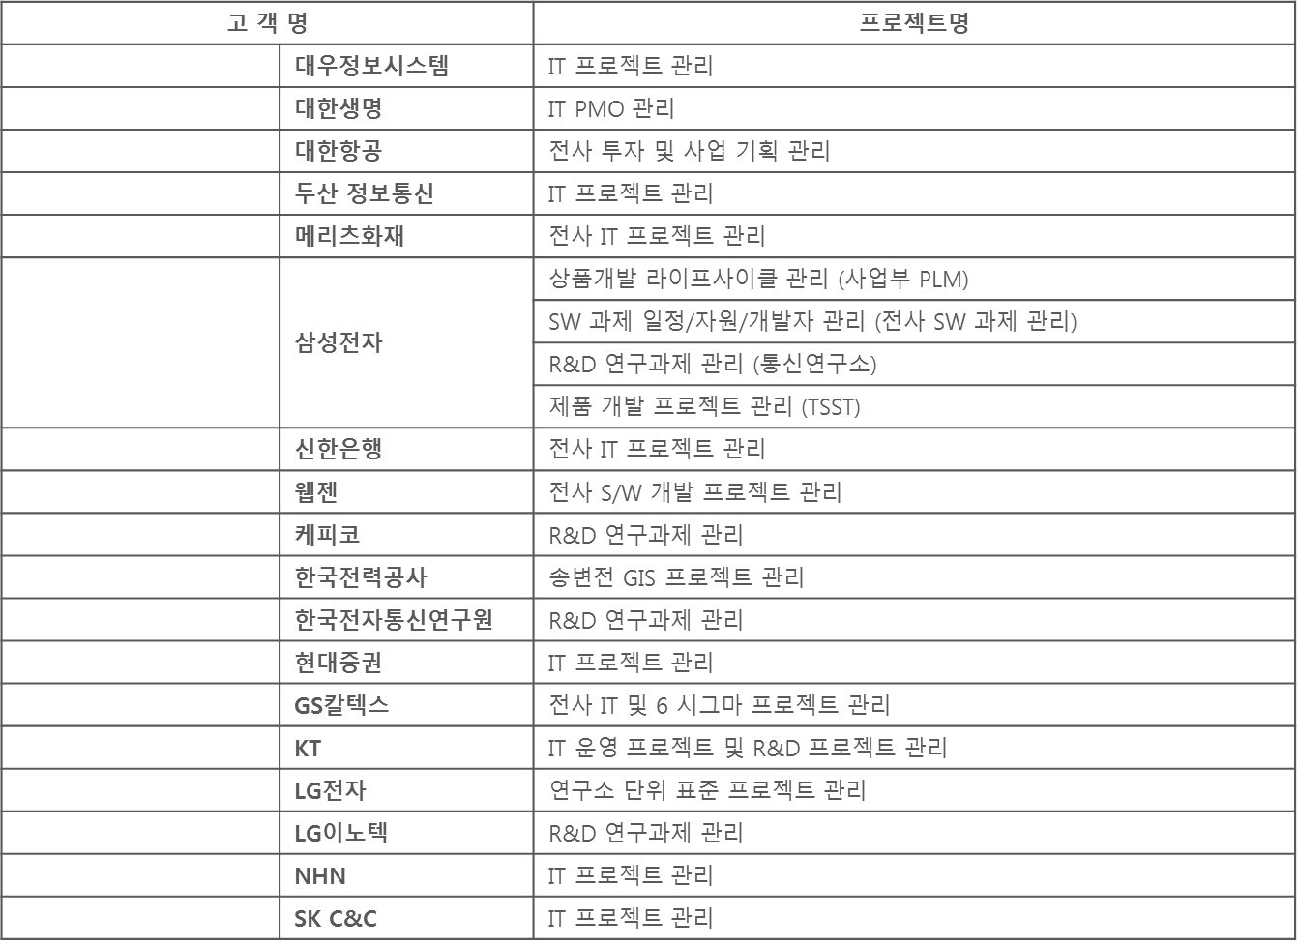















주요 Reference

Slide 33

© 2012 Microsoft Corporation. All rights reserved. Microsoft, Windows, Windows Vista and other product names are or may be registered trademarks and/or trademarks in the U.S. and/or other countries.
The information herein is for informational purposes only and represents the current view of Microsoft Corporation as of the date of this presentation. Because Microsoft must respond to changing market conditions, it should not be interpreted to be a commitment on the part of Microsoft, and Microsoft cannot guarantee the accuracy of any information provided after the date of this presentation. MICROSOFT MAKES NO WARRANTIES, EXPRESS, IMPLIED OR STATUTORY, AS TO THE INFORMATION IN THIS PRESENTATION.

